Slide 1
Propriedades periódicas dos elementos representativos
(introdução)

Slide 2
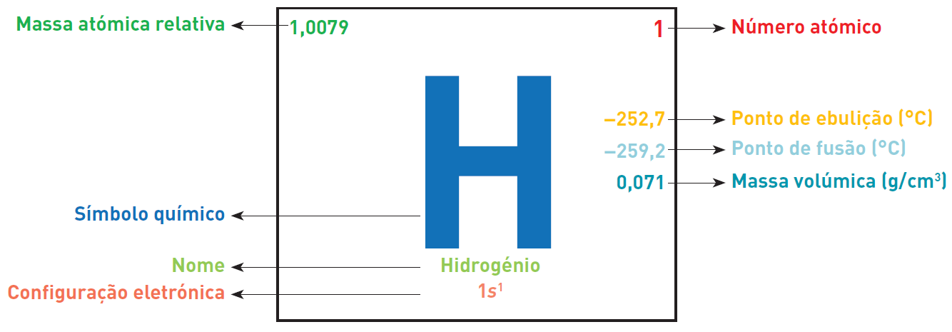
As configurações eletrónicas apresentam, como vimos, uma variação periódica à medida que aumenta o número atómico. Como consequência há também variações periódicas de algumas propriedades físicas e químicas, como é o caso do raio atómico e da energia de ionização.
Estas duas propriedades dizem respeito aos elementos. Mas na Tabela Periódica também existem outras informações que se referem às propriedades das substâncias elementares, que são compostas por átomos do elemento em causa.

Slide 3
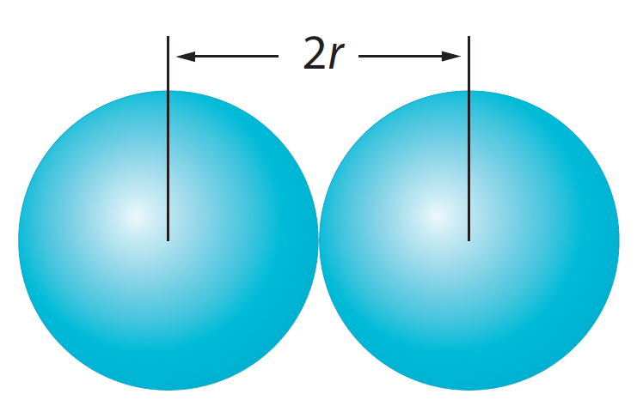
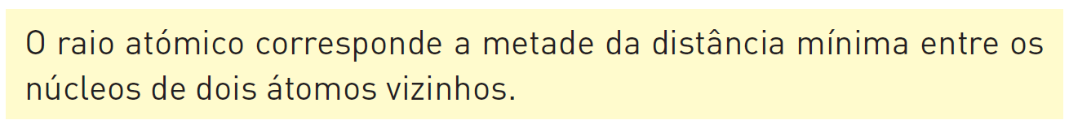
Raio atómico
Como é impossível medir diretamente o tamanho de um átomo, até porque a nuvem eletrónica não apresenta limites definidos, podemos definir um átomo em termos do raio atómico.

Slide 4
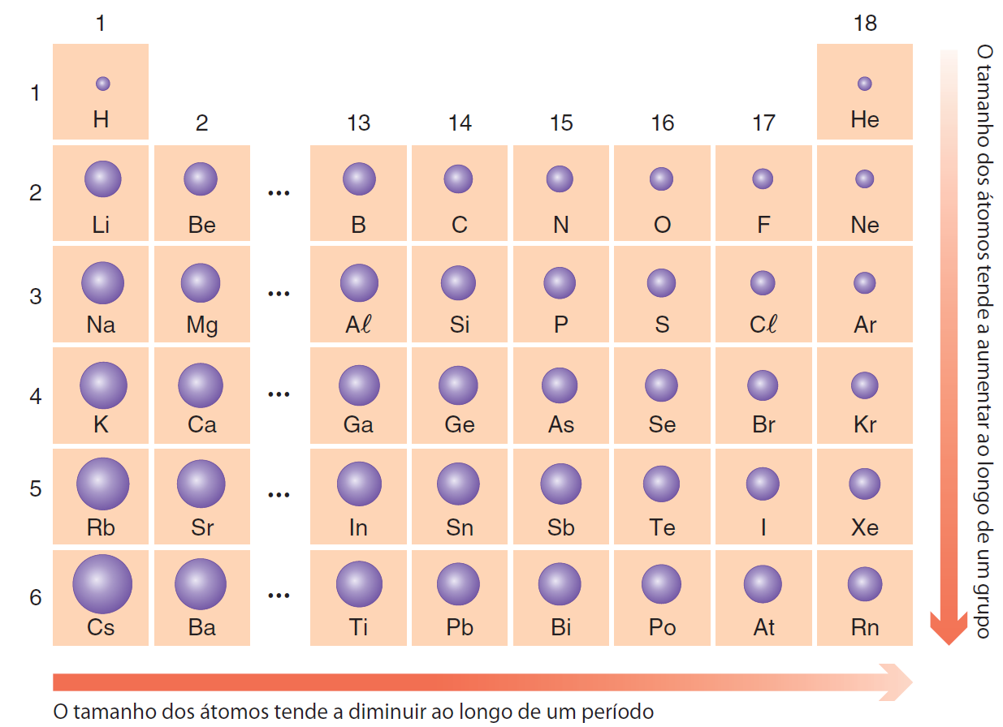
De salientar que o valor do raio atómico corresponde a um valor médio, devido às vibrações moleculares.
Na Fig. 12 podemos ver como varia o raio atómico dos elementos representativos em função da sua posição na Tabela Periódica.
Variação do raio atómico dos elementos representativos na Tabela Periódica

Slide 5

Como se pode verificar, há uma tendência para:
• um aumento progressivo do raio atómico ao longo de um grupo;
• uma diminuição do raio atómico ao longo de cada período.
O aumento do raio atómico ao longo de um grupo é compreensível se tivermos em conta que um maior número de níveis de energia implica que os eletrões de valência ocupem níveis superiores e, por isso, estejam mais afastados do núcleo.

Slide 6
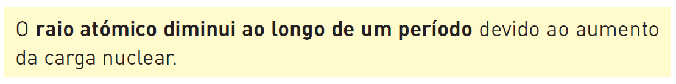
Ao longo de um período, embora o número de eletrões aumente progressivamente (uma vez que o número atómico aumenta), estes eletrões adicionais irão ocupar o mesmo nível de energia.
No entanto, o facto de o núcleo também ter cada vez mais protões implica um aumento da carga nuclear. O aumento da carga nuclear traduz‑se por uma maior atração desses eletrões pelo núcleo, que se sobrepõe à repulsão entre os eletrões. Deste modo, a nuvem eletrónica sofre uma contração, o que resulta num raio atómico menor.

Slide 7
Energia de ionização
O valor da energia de ionização é uma medida indireta da força de atração exercida por um núcleo sobre um eletrão.
Quanto maior for a energia de ionização, mais difícil é a remoção do eletrão, o que significa que o eletrão está mais fortemente ligado ao átomo.
Para um átomo com vários eletrões, a energia necessária para a remoção do primeiro eletrão é, como já vimos, a primeira energia de ionização.

Slide 8
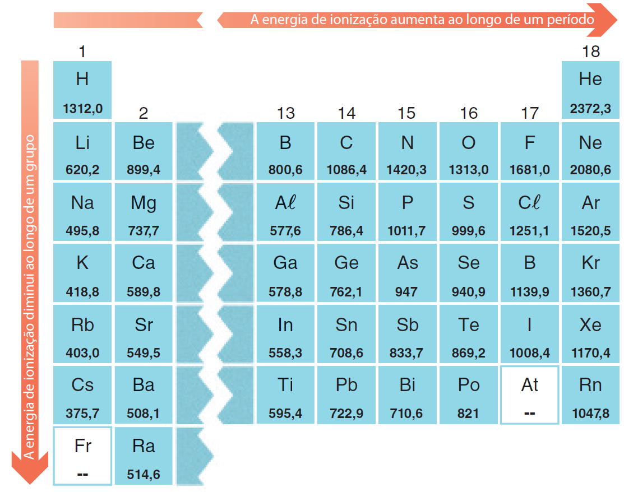
Na figura podemos ver como varia a primeira energia de ionização (expressa em kJ/mol) dos elementos representativos em função da sua posição na Tabela Periódica

Slide 9
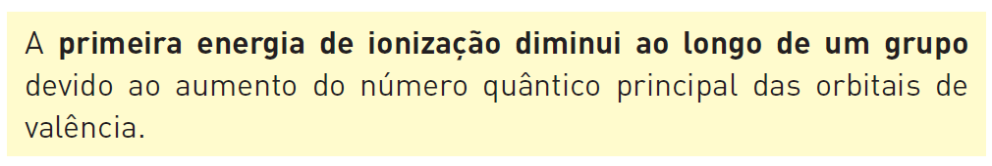
Como se pode verificar, há uma tendência para:
• a diminuição progressiva da primeira energia de ionização ao longo de um grupo;
• um aumento da primeira energia de ionização ao longo de cada período. Estas variações estão obviamente associadas às variações do raio atómico
que já explicámos.
Assim, a diminuição da primeira energia de ionização ao longo de um grupo também se justifica pelo aumento do nível de energia dos eletrões de valência. Se estes ocupam níveis de energia superiores e, por isso, mais afastados do núcleo, são menos atraídos e mais fáceis de remover.

Slide 10
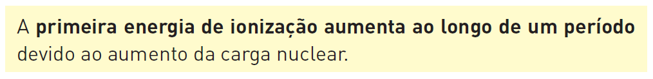
Ao longo de um período, a primeira energia de ionização aumenta porque o aumento da carga nuclear se traduz por uma maior atração dos eletrões pelo núcleo. Deste modo, os eletrões são progressivamente mais difíceis de remover.

